Slide 1

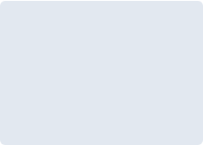




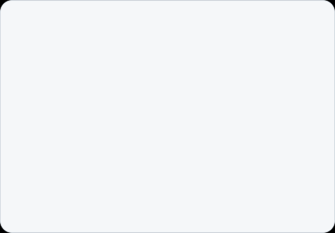
BÀI TOÁN · 01 · BÀI TOÁN
Phát biểu bài toán: input → mô hình → output
Bài toán Cho một ảnh và một câu hỏi tiếng Việt về ảnh, sinh câu trả lời tiếng Việt ngắn, đúng nội dung ảnh và đúng chính tả có dấu — bằng cách thích nghi một VLM mở (Qwen2.5-VL-3B) chỉ với PEFT (QLoRA), trên một GPU Colab.
BÊN TRONG VISION ENCODER
OUTPUT
“màu đỏ” · “đại lý xổ số miền bắc” sinh từng token, ≤ 32 token → chấm EM · VQA-Acc · ANLS
×4
= 32 lớp
Qwen2.5 LM Decoder
FFN with SwiGLU
+ LoRA r = 16 (q, k, v, o) · chỉ train 0,196% tham số
RMSNorm
LLM 3B · 36 lớp · nén 4-bit NF4, đóng băng
Full Attention
×1
•••
RMSNorm
token ảnh ≤ 512
mỗi token = 1 vùng 28×28 px
token chữ OCR
chỉ có với ViTextVQA
token câu hỏi
tiếng Việt
MLP merger · gộp 2×2 patch → 1 token, chiếu sang không gian của LLM
FFN with SwiGLU
RMSNorm
Vision Encoder ViT 32 lớp · 1280 chiều
Tokenizer chữ → token (từ điển Qwen2.5)
Window Attention
×7
Native resolution input
giữ tỉ lệ gốc, không resize về ô vuông
RMSNorm
Câu hỏi · ViVQA
màu của xe đạp là gì?
Conv3D (2×14×14)
Câu hỏi · ViTextVQA
cửa hàng có biển màu vàng là nơi nào?
Cắt ảnh thành patch 14×14 px. Window attention chỉ nhìn trong cửa sổ 112×112 px (8×8 patch) cho nhẹ; 4 lớp Full attention (7, 15, 23, 31) nhìn toàn ảnh.
+ Chữ OCR trong ảnh · ViTextVQA
các dòng chữ đọc được từ biển hiệu, ghép vào prompt
ViVQA ảnh đời thường
ViTextVQA ảnh có chữ Việt
ViVQA-VLM · Bảo vệ khoá luận · GFA26AI35 · Đại học FPT
Sơ đồ phỏng theo Hình 1, Qwen2.5-VL Technical Report (Bai và cộng sự, 2025)

